Slide 1
BURDUR
TEFBİS
BİLGİLENDİRME SEMİNERİNE
HOŞGELDİNİZ

Slide 2
GENEL
BİLGİLER

Slide 3
TEFBİS NEDİR?
MEB’e bağlı eğitim-öğretim kurumlarının genel bütçe gelirleri dışındaki vatandaş katkıları ile okul kullanım alanlarından elde edilen gelir ve giderlerinin kayıt altına alınması,
Okul bazında harcamaların belirlenmesi ve etkin olarak izlenmesi,
Bağış /katkı yapanların yaptıkları bağış ve katkıların kullanımını izleme imkanlarına kavuşturulması ve harcamalarda şeffaflığın sağlanması,
Araştırmacılar için güncel ve analiz edilebilir eğitim harcamalarına ilişkin verilerin üretilmesi,
Uluslararası kurum ve kuruluşlara anlaşmalar gereği sağlanması gerekli olan verilerin zamanında, güncel ve hızlı bir şekilde sağlanması…

Slide 4
OKUL AİLE BİRLİĞİ ORGANLARI
OKUL AİLE BİRLİĞİ YÖNETMELİĞİNİN;
Birlik organları
MADDE 8 – (1) Birlik organları şunlardır:
a) Genel kurul.
b) Yönetim kurulu.
c) Denetleme kurulu.

Slide 5
OKUL AİLE BİRLİĞİ GELİRLERİ
Birlik gelirleri
MADDE 15 – (1) Resmi okullarda Birliğin gelirleri;
a) Ayni, nakdî, şartlı/şartsız bağış ve yardımlardan,
b) Okulların bünyesindeki kantin ve benzeri yerlerin işlettirilmesi, gerektiğinde işletilmesinden elde edilen gelirlerinden,
c) Kamu kurum ve kuruluşları, özel hukuk tüzel kişilikleri ve gerçek kişilerin, örgün ve yaygın eğitim kurumları bünyesinde eğitim ve öğretimin yapıldığı saatler dışında gerçekleştirecekleri sosyal, kültürel, sportif, kurs, proje, sınav, toplantı, kampanya ve benzeri gelir getirici etkinliklerinden sağlanan gelirlerden,
ç) Diğer gelirlerden, oluşur.
(2) Birlikler, velileri hiçbir surette bağış yapmaya zorlayamaz, okul kayıt döneminde bağış ve yardım toplayamaz.
Ayrıca Bakanlık tarafından yürütülen proje ve yapılan protokoller kapsamında okul ve kurumlarda yapılacak faaliyetlerden ücret talep edilemez.

Slide 6
OKUL AİLE BİRLİĞİ EVRAKLARI
Tutulacak defter, dosya ve belgeler
MADDE 23 –
(1) Yönetim kurulu aşağıda belirtilen defter, dosya ve belgelerin tutulması, muhafazası ve düzenlenmesinden sorumludur.
a) Genel kurul tutanak dosyası,
b) Yönetim kurulu karar defteri,
c) Gelen-giden evrak defteri,
ç) Gelir-gider defteri,
d) Harcama belgelerinin yer aldığı dosya,
e) Gelir/gider makbuzu, alındı belgesi/harcama belgesi,
f) İhtiyaç duyulan diğer dosya ve kayıtlar.

Slide 7
OKUL AİLE BİRLİĞİ EVRAKLARI
Tutulacak defter, dosya ve belgeler
MADDE 23 –
(2) Yönetim kurulunca, yönetim kurulu karar defterinin noterce tasdik edilmesi zorunlu olup diğer defter ve belgeler ise birliğin bağlı bulunduğu il/ilçe millî eğitim müdürlüğünce tasdik edilir.
(3) Kantin ve benzeri yerlerin birliklerce işletilmesi ve vergi mükellefiyeti doğması hâlinde birlikler hakkında 4/1/1961 tarihli ve 213 sayılı Vergi Usul Kanunu hükümleri uygulanır.
(4) Kantin ve benzeri yerleri çalıştıran işletmeciler ile çalıştırdıkları kişilere ilişkin ilgili mevzuatında öngörülen portör muayenesi, adli sicil ve arşiv kaydı ve benzeri bilgilerin yer aldığı belgeler birlikçe muhafaza edilir. Birlik, işletmeciden her yıl işletme faaliyet belgesi ister.
(5) Okul idaresi, okul-aile birliklerinin gelir ve gider kayıtları ile diğer mali işlemlerini Bakanlıkça kurulan merkezî bilgi sistemine (TEFBİS) kaydeder.
(6) Tutulan defter, dosya, biten koçanlar ile diğer gerekli belgeler Devlet Arşiv Hizmetleri Hakkında Yönetmelikte öngörülen süreler kadar okulda muhafaza edilir.

Slide 8
İŞLETME DEFTERİ NASIL TUTULUR?
Notes:
GELİR-GİDER İŞLEMLERİ DEFTERE KAYIT YAPILIRKEN;
DEFTERİN SOL TARAFI GELİR KISMINA ELDE EDİLEN GELİRLERİN SIRA NUMARASI, TARİHİ, EVRAK NUMARASI, GELİRİN TÜRÜ VE TUTARI YAZILIR.
DEFTERİN SAĞ TARAFINA GİDER KISMINA YAPILAN HARCAMALARA AİT FATURA BİLGİLERİ YAZILIR. BUNLAR FATURA NUMARASI, FATURA TARİHİ, ALICI VEYA FİRMA ADI VE FATURA NET TUTARI YAZILIR.

Slide 9
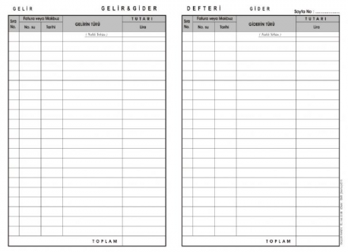
İŞLETME DEFTERİ NASIL TUTULUR?
DEFTERİN SOL TARAFI GELİR KISMINA ELDE EDİLEN GELİRLERİN SIRA NUMARASI, TARİHİ, EVRAK NUMARASI, GELİRİN TÜRÜ VE TUTARI YAZILIR.
DEFTERİN SAĞ TARAFINA GİDER KISMINA YAPILAN HARCAMALARA AİT FATURA BİLGİLERİ YAZILIR. BUNLAR FATURA NUMARASI, FATURA TARİHİ, ALICI VEYA FİRMA ADI VE FATURA NET TUTARI YAZILIR.
Notes:
GELİR-GİDER İŞLEMLERİ DEFTERE KAYIT YAPILIRKEN;
DEFTERİN SOL TARAFI GELİR KISMINA ELDE EDİLEN GELİRLERİN SIRA NUMARASI, TARİHİ, EVRAK NUMARASI, GELİRİN TÜRÜ VE TUTARI YAZILIR.
DEFTERİN SAĞ TARAFINA GİDER KISMINA YAPILAN HARCAMALARA AİT FATURA BİLGİLERİ YAZILIR. BUNLAR FATURA NUMARASI, FATURA TARİHİ, ALICI VEYA FİRMA ADI VE FATURA NET TUTARI YAZILIR.

Slide 10
İŞLETME DEFTERİ NASIL TUTULUR?
GELİR TOPLAMLARI BURAYA YAZILIR
GİDER TOPLAMLARI BURAYA YAZILIR

Slide 11
İŞLETME DEFTERİ NASIL TUTULUR?
ÖNEMLİ HATIRLATMA: GELİR VEYA GİDER KAYITLARI DEFETERE İŞLENİRKEN; ÖRNEĞİN:
GELİR SATIR SIRASI DOLDU.GİDER SAYFASINDA HALA BOŞ SATIRLARIMIZ BULUNMAKTA BU DURUMDA GELİR TOPLAMI ALINIP SAYFANIN ALT KISMINA GELİR TOPLAMI YAZILIR.
AYNI ŞEKİLDE GİDER SAYFASININDA EN SON KAYITTAN SONRA UZUN BİR ÇİZGİ ÇEKİLEREK SAYFA TOPLAMI ALT KISMA YAZILMALIDIR.
BURADAKİ AMAÇ SAYFALARIN YÖNETİMİNİN VE KONTROLÜNÜN AYNI OLMASIDIR.

Slide 12
İŞLETME DEFTERİ NASIL TUTULUR?
ÖNCEKİ SAYFADAKİ GELİR TOPLAMI BURAYA SAYFAYA YAZILIR.
ÖNCEKİ SAYFADAKİ GİDER TOPLAMI BURAYA SAYFAYA YAZILIR.

Slide 13
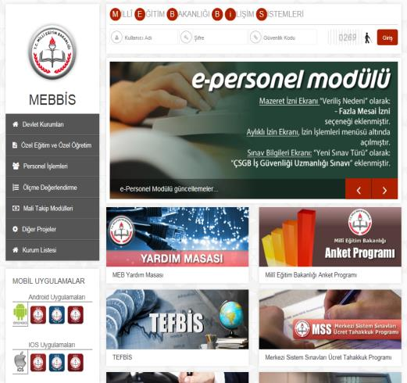
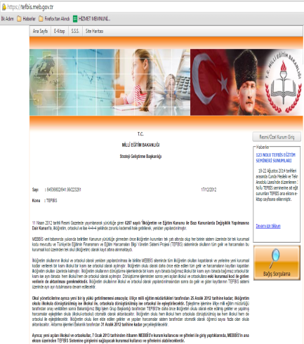
TEFBİS’E NASIL ERİŞİM SAĞLANIR
https://mebbis.meb.gov.tr
https://tefbis.meb.gov.tr

Slide 14
TEFBİS’E NASIL ERİŞİM SAĞLANIR
TEFBİS SİSTEMİNİ SAĞLIKLI KULLANABİLMEK İÇİN TAVSİYE EDİLEN WEB BROWSER

Slide 15
TEFBİS’E GİRİŞ YAPACAK KURUMLAR
TEFBİS SİSTEMİNE
İLİMİZ GENELİNDEKİ EĞİTİM ÖĞRETİM FAALİYETİ YAPAN BÜTÜN RESMİ-ÖZEL KURUMLAR GİRİŞ YAPACAKLARDIR.
BAKANLIĞIMIZ TARAFINDAN AKSİ BİR
DURUM BEYAN EDİLİNCEYE KADAR
ÖĞRETMENEVLERİ
GİRİŞ
YAPMAYACAKLARDIR.

Slide 16
TEK YÖNETİMLİ İLKOKUL VE ORTAOKULLAR
Milli Eğitim Bakanlığı 4+4+4 sistemi ile ilköğretim okulu olarak bilinen okul türlerini “İLKOKUL” ve “ORTAOKUL” olarak ayırmıştır. Okul dönüşümleri kademeli olarak tamamlanmış ve hala tamamlanmaya devam etmektedir. Ancak bazı okullarımız fiziki yapı eksikliği nedeni ile dönüşümü tamamlansa dahi bağımsız olarak ayrılamamışlardır. Bu nedenle tek bir binada hem ilkokul hem de ortaokul olarak eğitim öğretim faaliyetlerini sürdürmektedir.

Slide 17
TEK YÖNETİMLİ İLKOKUL VE ORTAOKULLAR
Bu bağlamda okulların Okul Aile Birlikleri hesaplarının TEFBİS Sistemine nasıl giriş yapılacağı konusunda yanlış anlaşılmalar olmaktadır.
4+4+4 dönüşümlerinden sonra her okulumuza bir kurum kodu verilmiştir. Kurum kodu olan her okul bağımsız bir okul olarak nitelendirilmektedir. Bundan dolayı TEFBİS Sistemine her okul bağımsız olarak giriş yapmakla yükümlüdür.

Slide 18
TEK YÖNETİMLİ İLKOKUL VE ORTAOKULLAR
Tek çatı altında ilkokul ve ortaokul olarak faaliyet gösteren
tek müdür yönetimindeki
okulların TEFBİS sistemine girişleri şu şekilde yapılması gerekmektedir.

Slide 19
TEK YÖNETİMLİ İLKOKUL VE ORTAOKULLAR
….. İLKOKULU
…… ORTAOKULU
MÜDÜR
OKUL AİLE BİRLİĞİ
BAŞKANI
OKUL AİLE BİRLİĞİ
KARAR DEFTERİ
…. İLKOKULU
OAB HESAP NUMARASI
…. ORTAOKULU
OAB HESAP NUMARASI
…. İLKOKULU
İŞLETME DEFTERİ
…. ORTAOKULU
İŞLETME DEFTERİ

Slide 20
KAPATILAN VEYA İSİM DEĞİŞİKLİĞİ YAPILAN OKULLAR
KAPATILAN OKULLAR EN SON ÖĞRENCİSİNİ
MEZUN EDENE KADAR TEFBİS GELİR-GİDER
KAYITLARINI GİRMEYE DEVAM EDECEKLERDİR.
BÜNYESİNDE YENİ AÇILAN BİR OKUL VEYA İSİM DEĞİŞİKLİĞİ YAPILAN BİR OKUL ESKİ İSİMLE FİİLEN EĞİTİM ÖĞRETİM FAALİYETİ SONLANA KADAR TEFBİS İŞLEMLERİ DEVAM EDECEKTİR.

Slide 21
KAPATILAN VEYA İSİM DEĞİŞİKLİĞİ YAPILAN OKULLAR
….. LİSESİ
…… ANADOLU LİSESİ
MÜDÜR
OKUL AİLE BİRLİĞİ
BAŞKANI
OKUL AİLE BİRLİĞİ
KARAR DEFTERİ
…. LİSESİ
OAB HESAP NUMARASI
…. ANADOLU LİSESİ
OAB HESAP NUMARASI
…. LİSESİ
İŞLETME DEFTERİ
ÖĞRENCİ BİTİNE KADAR
…. ANADOLU LİSESİ
İŞLETME DEFTERİ

Slide 22
TEFBİS KAYIT İŞLEMİNDE BİLİNMESİ GEREKENLER
90000 ile başlayan kurum kodlu sisteme hiçbir şekilde gelir-gider kaydı yapılmayacaktır. Sadece fon gelirleri girişi yapılacaktır.
90000 ile başlayan kurumsal kullanıcı kodu ile sadece;
Okul bilgileri güncelleme,
İmza atmaya yetkililerin tanımlanması,
Alt kullanıcıların tanımlanması,
Gerekli raporların alınması, gibi işlemler yapılacaktır.

Slide 23
TEFBİS KAYIT İŞLEMİNDE BİLİNMESİ GEREKENLER
Sisteme girmekle yükümlü müdür yardımcısı (Okul Aile Birliği Başkanı kullanıcısıyla) giriş yapması sağlanacaktır.
Okullar modülüne hiç bir suretle gelir-gider kaydı yapılmayacaktır.
Okul Aile Birliği gelir gider işlemleri ile Okul öncesi öz bakım gelir gider işlemleri ilgili bölüme yapılacaktır.

Slide 24
TEFBİS KAYIT İŞLEMİNDE BİLİNMESİ GEREKENLER
OKUL AİLE BİRLİĞİ HESABINDAN YAPILAN HER TÜRLÜ HARCAMA VE HESABA GİREN GELİRLER «OKUL AİLE BİRLİKLERİ MODÜLÜNE» İŞLENECEKTİR.
OKULUN BÜNYESİNDE OKUL ÖNCESİ MEVCUT İSE OKUL ÖNCESİ HESABINDAN YAPILAN HER TÜRLÜ HARCAMA VE HESABA GİREN GELİRLER «OKUL ÖNCESİ MODÜLÜNE» İŞLENECEKTİR.
OKULUN BÜNYESİNDE DÖNER SERMAYE VAR İSE DÖNER SERMAYE HESABINDAN YAPILAN HER TÜRLÜ HARCAMA VE HESABA GİREN GELİRLER «DÖNER SERMAYE (DÖSE) MODÜLÜNE» İŞLENECEKTİR.

Slide 25
İL-İLÇE MİLLİ EĞİTİM MÜDÜRLÜKLERİ MODÜLÜ

Slide 26
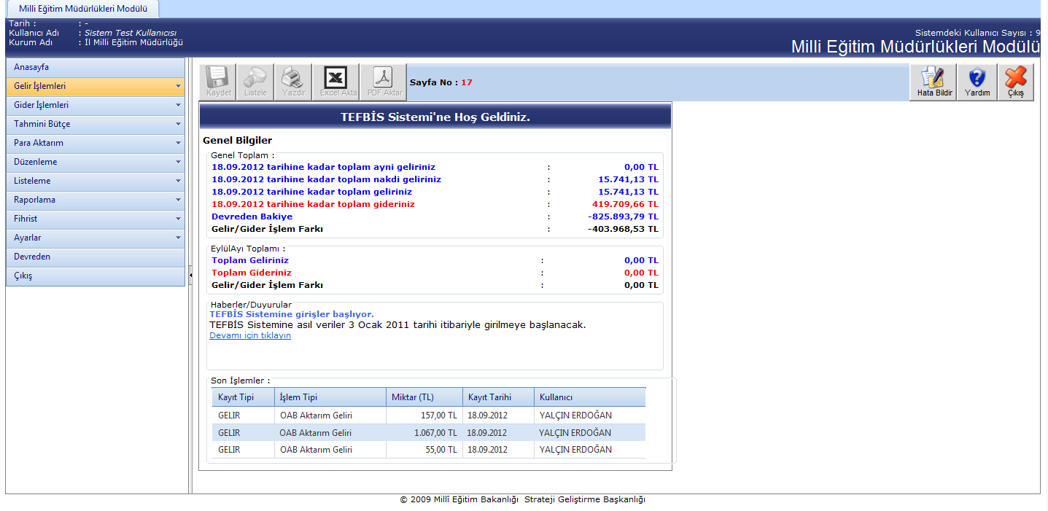
Milli Eğitim Müdürlükleri Modülü Ana Sayfa
1
2
3
5
MODÜLLER
KULLANICI VE KURUM ADI
MEVCUT MODÜL ADI VE AKTİF KULLANICI SAYISI
6
4
KURUMUN GELİR-GİDER BİLGİLERİ
DÜZENLEME ALANI
KULLANILACAK MENÜLER

Slide 27
Milli Eğitim Müdürlükleri Modülü Ana Sayfa
Sistem dahilindeki yetkili olabileceğiniz tüm modüllerde sol tarafta oluşacak menü içeriğinde bulunan başlıklar “Menü Seçimi‟de göründüğü gibi olacaktır.
Bu başlıklara ek olarak “Milli Eğitim Müdürlükleri Modülü” dahilinde “Tahmini Bütçe”, “Devreden” ve “Para Aktarımı” ana menü başlığı olacaktır. Tüm modüllerde olan ortak başlıklar sırasıyla; “Ana sayfa” , “Gelir İşlemleri”, “Gider İşlemleri”, “Düzenleme”, “Listeleme”, “Raporlama”, “Ayarlar”, “Fihrist”, “Çıkış” öğelerinden oluşmaktadır.

Slide 28
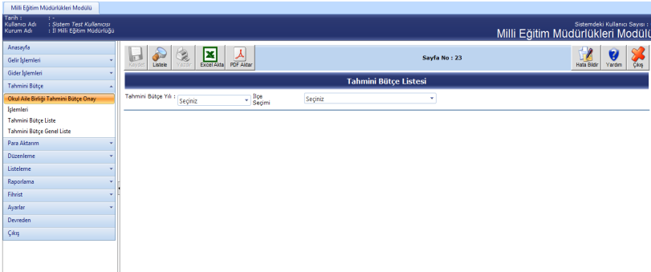
Milli Eğitim Müdürlükleri Modülü
MEM Modülü Tahmini Bütçe Onay İşlemleri
3
1
2
Tahmini Bütçe
Ana ekran görüntüsünden, “Tahmini Bütçe” kısmı işaretlendikten sonra “Okul Aile Birliği Tahmini Bütçe Onay İşlemleri” seçimi yapılır.
Modülde “Okul Aile Birliği Tahmini Bütçe Onay İşlemleri” işlemi seçmeniz durumunda karşınıza gelecek olan ekran “Tahmini Bütçe Listesi” kısmında görüldüğü gibi olacaktır.
Karşınıza gelen ekranda listeleme işlemini gerçekleştirmek istediğiniz “Yıl” ve “İlçe” seçimlerini yapabilirsiniz.
Seçiminizi yaptıktan sonra “ ” (Listele) düğmesine bastığınızda karşınıza belirttiğiniz yıl ve İlçedeki Okullara ait “Tahmini Bütçe Listesi ” ekranı gelecektir.

Slide 29
Milli Eğitim Müdürlükleri Modülü
MEM Modülü Tahmini Bütçe Onay İşlemleri
Tahmini Bütçe Okul-Kurum Giriş İşlemleri
22.12.2014
Tahmini Bütçe Son Giriş Tarihi
16.01.2015
Tahmini Bütçe İlçe Son Onay Tarihi
23.01.2015
3
1
2

Slide 30
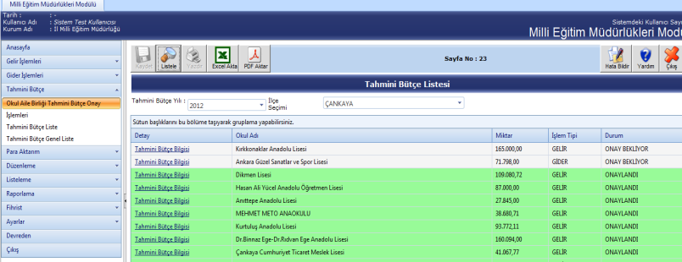
Milli Eğitim Müdürlükleri Modülü Ana Sayfa
MEM Modülü Tahmini Bütçe Onay İşlemleri
“Tahmini Bütçe Listesi” nde sırasıyla “Detay” tahmini bütçe bilgisi, “Okul Adı” tahmini bütçe bilgi girişini yapılmış okulun adı, “Miktarı” kaydedilen işlem tutarını, “İşlem Tipi” işlemin gelir yada gider kaydı olduğunu ve “Durumu” onaylandığı yada onay beklediği durumunu gösteren sütunlar yer almaktadır.
Her satırın solunda bulunan “Tahmini Bütçe Bilgisi” bölümü seçildiğinde, ilgili okulun sisteme girmiş olduğu “Tahmini Bütçe Onay” sayfası aynı ekran içinde görünecektir.

Slide 31
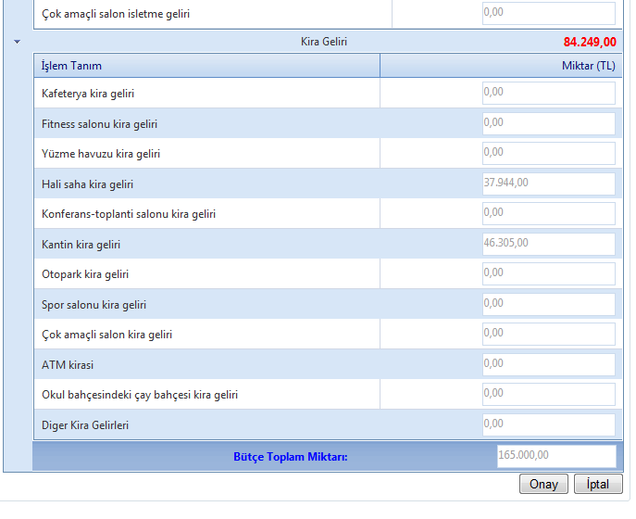
Milli Eğitim Müdürlükleri Modülü Ana Sayfa
MEM Modülü Tahmini Bütçe Onay İşlemleri
“Tahmini Bütçe Onay” sayfası sonunda yer alan “Onay” butonu ilgili okulun Tahmini Bütçesini onaylanacak, “İptal” butonu ilgili okulun Tahmini Bütçesini iptal edilecektir.

Slide 32
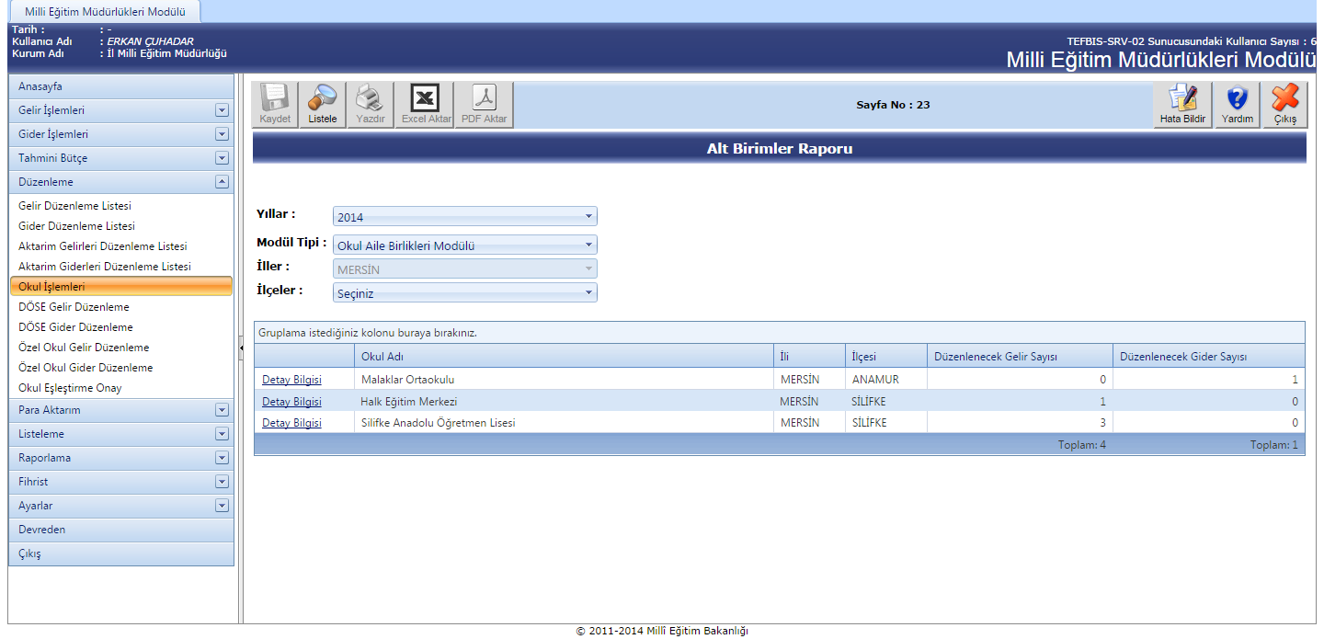
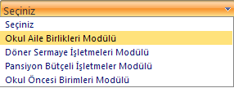
Milli Eğitim Müdürlükleri Modülü Ana Sayfa
MEM Modülü Okul İşlemleri Düzenleme Listesi
3
1
2
Okul İşlemleri
Milli Eğitim Müdürlükleri Modülünün ana ekran görüntüsünden “Düzenleme” işlemi seçilir ve “Okul İşlemleri” kategorisi işaretlenir. Modülün menüsünde Okul İşlemleri seçimi yapıldıktan sonra karşınıza gelecek olan ekran “Alt Birimler Raporu” kısmında görüldüğü gibi olacaktır.
Alan 1 : Bu alanda düzenlemek istediğiniz kaydın yılını “Yıllar” ile seçebilirsiniz.
Alan 2 : Bu alanda düzenlemek istediğiniz kaydın modül tipini seçebilirsiniz.
Alan 3 : Seçimlerinizi yaptıktan sonra “Listele” düğmesine bastığınızda karşınıza “Okul Listesi” ekranı gelecektir.

Slide 33
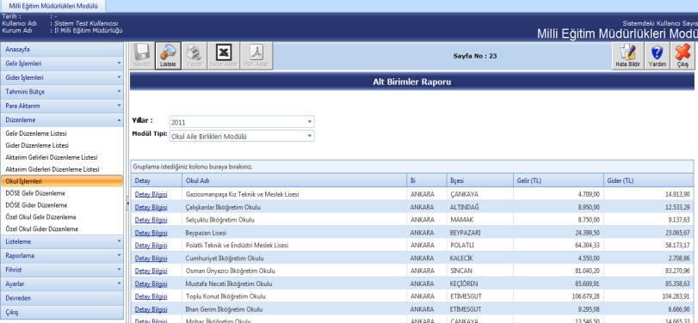
Milli Eğitim Müdürlükleri Modülü Ana Sayfa
MEM Modülü Okul İşlemleri Düzenleme Listesi
Açılan ekranda “Okul Adı” , “İli” , “İlçesi” , “Gelir” , “Gider” ve “Detay” bilgilerinin bulunmaktadır. Bu ekrandan detay bilgisi görmek istediğiniz okulun satırında bulunan “Detay Bilgisi” ne basarsanız karşınıza “Okul Detay Bilgileri” ekranı gelir.

Slide 34
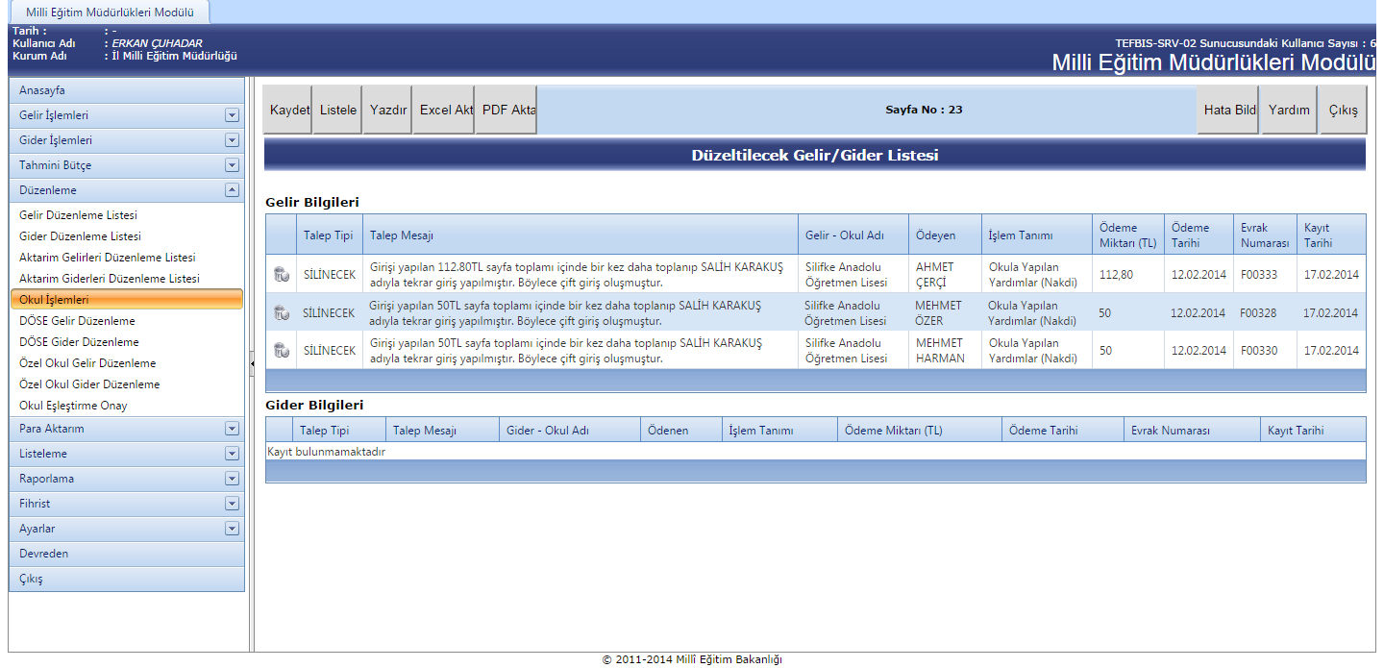
Milli Eğitim Müdürlükleri Modülü Ana Sayfa
MEM Modülü Okul İşlemleri Düzenleme Listesi

Slide 35
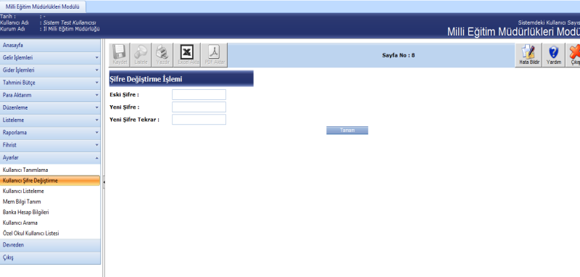
Milli Eğitim Müdürlükleri Modülü Ana Sayfa
Milli Eğitim Müdürlükleri Modülü Ayarlar İşlemleri
Kullanıcı Şifre Değiştirme
“Milli Eğitim Müdürlükleri Modülü”nde “Ayarlar” menüsü size kendi kullanıcınızın “Kullanıcı Şifre Değiştirme” yetkisi verecektir.

Slide 36
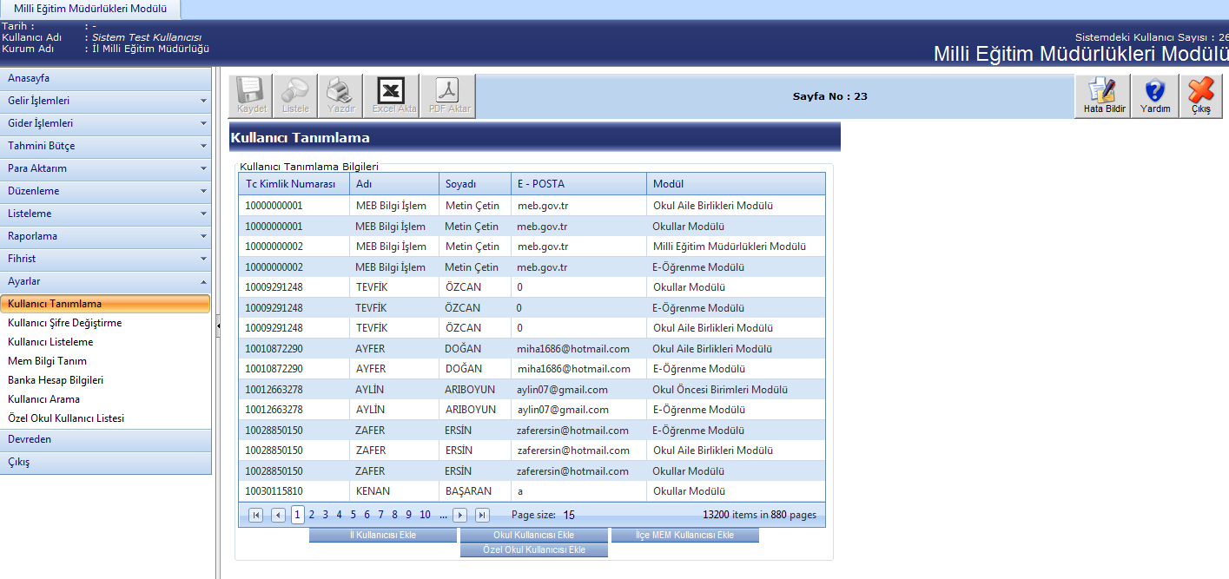
Milli Eğitim Müdürlükleri Modülü Ana Sayfa
Milli Eğitim Müdürlükleri Modülü Ayarlar İşlemleri
Kullanıcı Tanımlama
Milli Eğitim Müdürlükleri Modülünün ana ekran görüntüsünden “Ayarlar” işlemi seçilir ve “Kullanıcı Tanımlama” kategorisi işaretlenir.
Modülün menüsünde Kullanıcı Tanımlama seçimi yapıldıktan sonra karşınıza gelecek
olan ekran “Kullanıcı Tanımlama” kısmında görüldüğü gibi olacaktır.

Slide 37
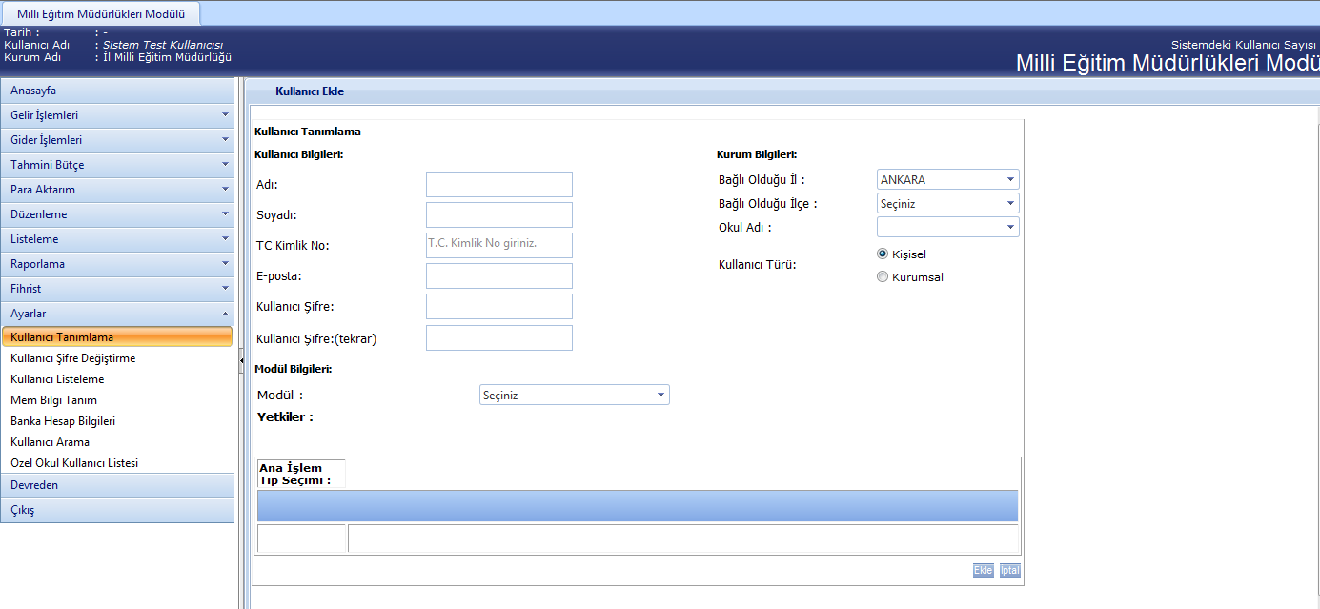
Milli Eğitim Müdürlükleri Modülü Ana Sayfa
Milli Eğitim Müdürlükleri Modülü Ayarlar İşlemleri
Yeni kullanıcı kaydı için “Kullanıcı Ekle” düğmesine basabilirsiniz.
Bu düğmeye bastığınızda karşınıza “Kullanıcı Ekle” ekranı gelecektir.
Bu ekranda yeni kullanıcı bilgisini ve yetki alanlarını belirleyerek, yeni kullanıcı kaydını gerçekleştirebilirsiniz.

Slide 38
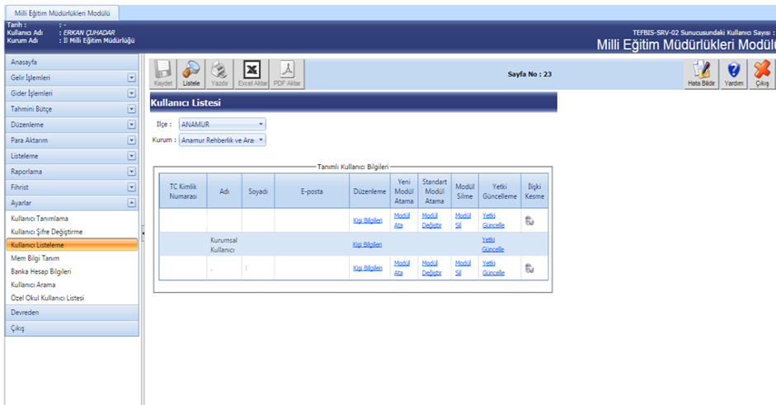
Milli Eğitim Müdürlükleri Modülü Ana Sayfa
Milli Eğitim Müdürlükleri Modülü Ayarlar İşlemleri
4
2
3
1
Bu ekranda 6 (altı) alan bulunmaktadır.

Slide 39
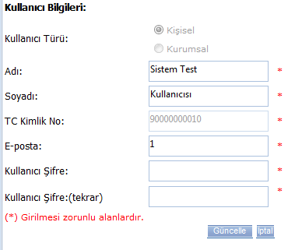
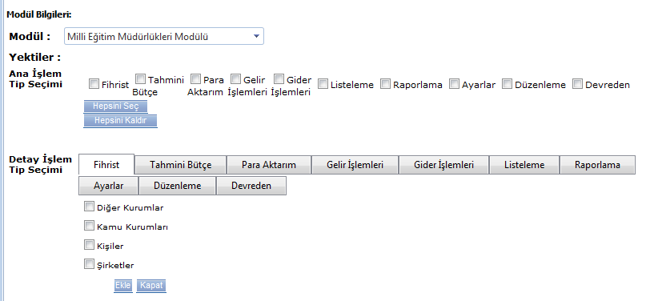
Milli Eğitim Müdürlükleri Modülü Ana Sayfa
Milli Eğitim Müdürlükleri Modülü Ayarlar İşlemleri
Alan 1 : Bu alanda bulunan “Kişi Bilgileri” düğmesine bastığınızda karşınıza daha önce sistemi tanımlaması yapılmış varolan “Kullanıcı Bilgileri” gelecektir.
Açılan pencerede düzenleme yaptıktan sonra “Güncelle” düğmesine bastığınızda değişiklikleriniz kaydedilecek, “İptal” düğmesine bastığınızda düzenleme işleminiz iptal edilecektir.
Alan 2 : “Modül Ata” düğmesine bastığınızda karşınıza “Modül Bilgileri” ekranı gelecektir.
Bu ekrandan modül seçiminizi yaptığınızda Yetkiler karşınıza gelecektir. İstediğiniz yetkileri seçerek “Ekle” düğmesine bastığınızda işleminiz kaydedilecektir.

Slide 40
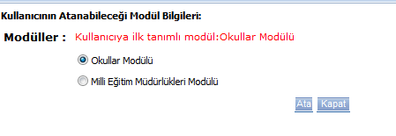
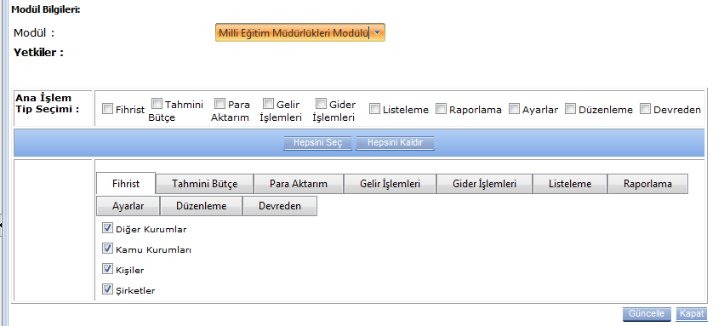
Milli Eğitim Müdürlükleri Modülü Ana Sayfa
Alan 3 : “Modül Değiştir” düğmesine bastığınızda karşınıza “Kullanıcının Atanabileceği Modül Bilgileri” ekranı gelecektir.
Bu alanda kullanıcının sisteme ilk girişte ekranında açılacak tanımlı ilk modülü belirleyebilirsiniz.
Alan 4 : “Modül Sil” düğmesine bastığınızda “Modül Bilgileri” ekranı karşınıza gelecektir.
Modül seçiminizi yaptıktan sonra “Sil” düğmesine basarsanız silme işleminiz gerçekleşecek, “Kapat” düğmesine basarsanız silme işleminiz iptal edilecektir.
Alan 5 : Yetki Güncelle” düğmesine bastığınızda modül bilgileri ve yetkiler ekranı karşınıza gelecektir.
Açılan pencereden modül seçimi yaptığınızda karşınıza kullanıcının yetkili olduğu kategoriler seçili olarak gelecektir. İstediğiniz yetki
değişikliğini yaparak “Güncelle” düğmesine bastığınızda yetki güncelleme işleminiz kaydedilecektir.

Slide 41
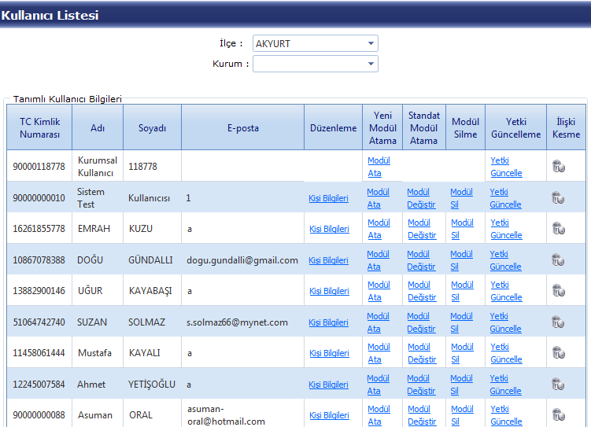
Milli Eğitim Müdürlükleri Modülü Ana Sayfa
Alan 6 : Bu alanda bulunan “Sil” düğmesine bastığınızda aynı satırda kayıtlı olan kişinin kurumla ilişiği kesilecektir

Slide 42
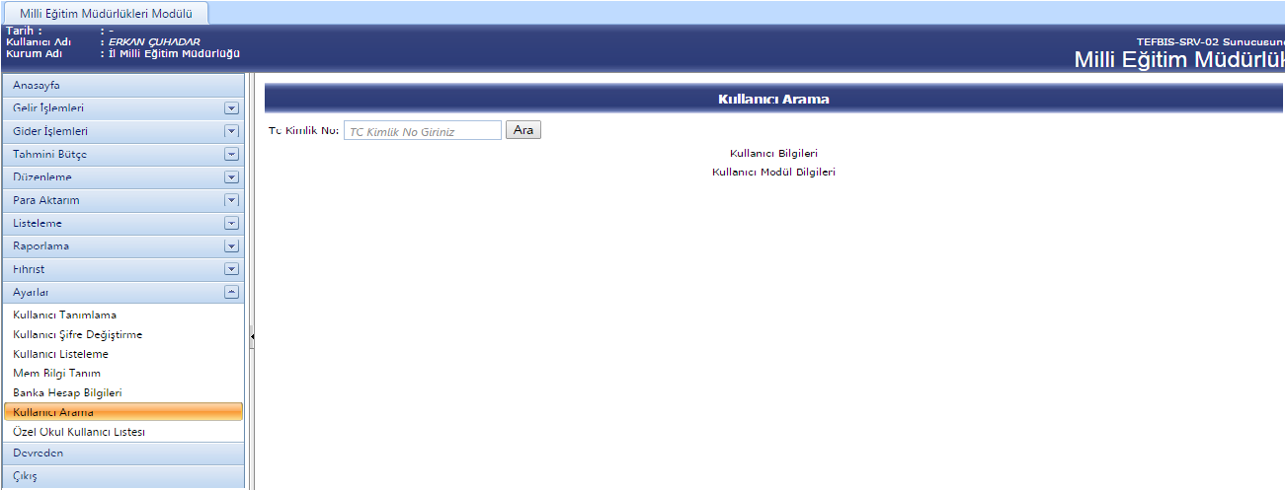
Milli Eğitim Müdürlükleri Modülü Ana Sayfa
Milli Eğitim Müdürlükleri Modülü Ayarlar İşlemleri
Silinmiş Kullanıcının Eklenmesi
TEFBİS Sistemine önceki görev yaptığı eğitim kurumunda kayıtlı olan bir kullanıcının farklı bir kuruma aktarılması noktasında kullanılacak alandır.

Slide 43
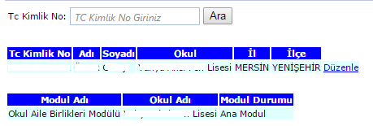
Milli Eğitim Müdürlükleri Modülü Ana Sayfa
Milli Eğitim Müdürlükleri Modülü Ayarlar İşlemleri
Silinmiş Kullanıcının Eklenmesi
Kullanıcının TC Kimlik Numarası arama alanına yazılır.
Hangi kurumda görev yaptığı ve Hangi Modüllerden sorumlu olduğu listelenir.
Kurum Değiştirmek için «DÜZENLE» butonuna tıklanır.
Silinmiş Kullanıcının Eklenmesi
Kurum Değiştir Resmine basılır.

Slide 44
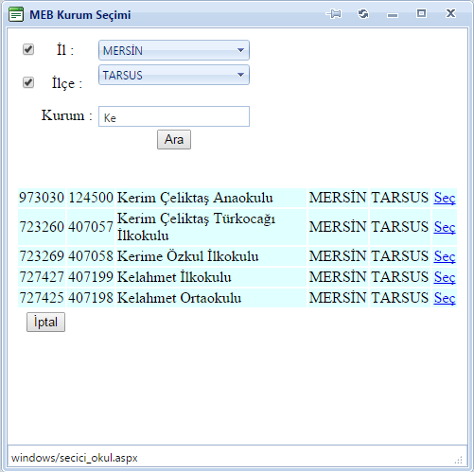
Milli Eğitim Müdürlükleri Modülü Ana Sayfa
Milli Eğitim Müdürlükleri Modülü Ayarlar İşlemleri
Silinmiş Kullanıcının Eklenmesi
Kurum Değiştir Resmine tıklandıktan sonra yandaki alan karşınıza gelir. Burada sırasıyla;
İli Alanı İşaretlenir.
İlçesi alanı işaretlenir ve ilçe seçilir
Kurum Kısmına personelin hangi kuruma atanmış ise o kurumun adının ilk iki harfi yazılır. İlk Harfinin Büyük harf olmasına dikkat edilmedir

Slide 45
Milli Eğitim Müdürlükleri Modülü Ana Sayfa
Milli Eğitim Müdürlükleri Modülü Ayarlar İşlemleri
Silinmiş Kullanıcının Eklenmesi
Kurum Değiştir butonuna basılarak kişinin kurumu değiştirilir.

Slide 46
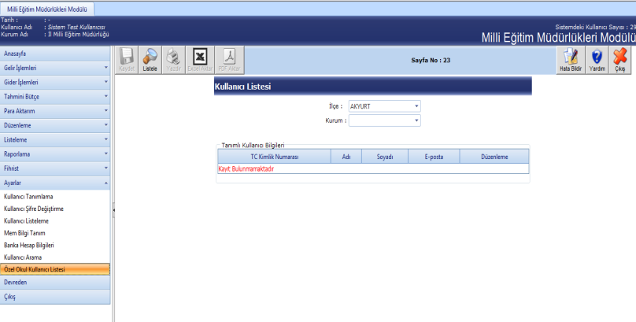
Milli Eğitim Müdürlükleri Modülü Ana Sayfa
Milli Eğitim Müdürlükleri Modülü Ayarlar İşlemleri
Özel Okul Kullanıcı Listesi
Kullanmakta olduğunuz modülün ana ekran görüntüsünden “Ayarlar” işlemi seçilir ve “Özel Okul Kullanıcı Listesi” kategorisi işaretlenir.
Bu alanda bulunan “İlçe” ve “ Kurum” seçimlerini yapabilirsiniz.

Slide 47
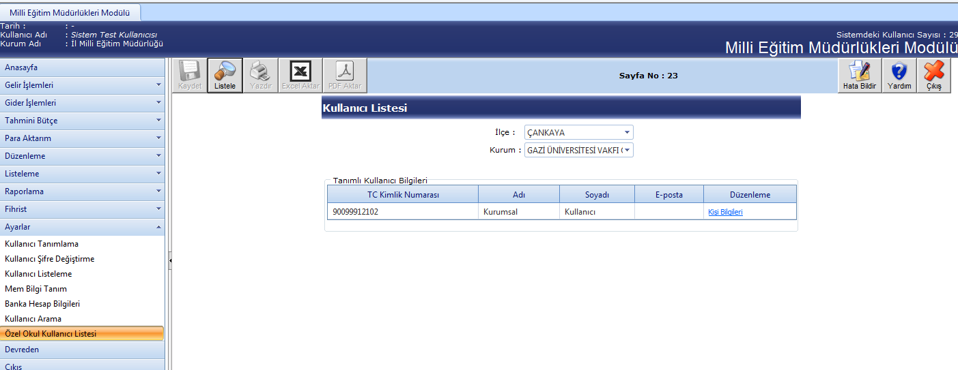
Milli Eğitim Müdürlükleri Modülü Ana Sayfa
Milli Eğitim Müdürlükleri Modülü Ayarlar İşlemleri
Özel Okul Kullanıcı Listesi
Seçiminizi yaptıktan sonra “ ” (Listele) düğmesine bastığınızda karşınıza belirttiğiniz İlçedeki kurum/ okulun “Tanımlı Kullanıcı Bilgileri” ekranı gelecektir.
Düzenleme sütununda yer alan “Kişi Bilgileri” seçildiğinde “Kullanıcı Bilgileri” ekranı açılır.

Slide 48
OKULLAR MODÜLÜ

Slide 49
TEFBİS OKULLAR MODÜLÜ
90000 ile başlayan kurumsal kullanıcı kodu ile sisteme giriş yapılıp modüle erişim sağlanacaktır.
Okullar modülüne hiçbir suretle gelir-gider kaydı yapılmayacaktır.
Okullar modülü sadece okul-kurum yetkililerinin genel ayarlarının yapılacağı modüldür.
Ulusal veya uluslar arası projelerden elde edilen fon gelirleri var ise bu gelirler okullar modülüne girilecektir.
Alt kullanıcılara modül tanımlanırken okullar modülü alt kullanıcılara zorunlu olmadıkça tanımlanmayacaktır.

Slide 50
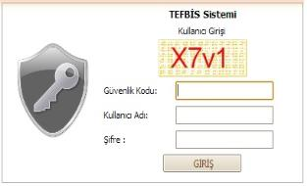
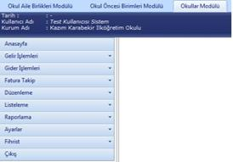
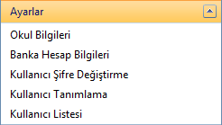
TEFBİS OKULLAR MODÜLÜ
‘90000xxxxxx’ ile başlayan kullanıcı adı ve şifresi ile sisteme giriş yapılır.
Üst Kısımdaki Modüllerden «Okullar Modülü» Tıklanır.
Sol menülerden «ayarlar» menüsü tıklanır.
Bu alanda «okul bilgileri» ve «banka hesap bilgileri» alanı eksiksiz doldurulmalıdır.
«Kullanıcı tanımlama» alanından sistemi kullanacak olan kişi yada kişilerin bilgileri tanımlanır. «okullar modülü» alanınıdı diğer kullanıcılara tanımlamayınız

Slide 51
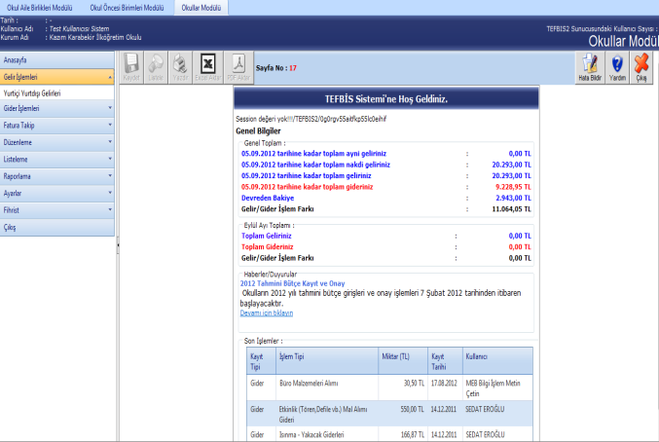
TEFBİS OKULLAR MODÜLÜ
1
2
3
5
6
4
MODÜLLER
KULLANICI VE KURUM ADI
MEVCUT MODÜL ADI VE AKTİF KULLANICI SAYISI
KURUMUN GELİR-GİDER BİLGİLERİ
DÜZENLEME ALANI
KULLANILACAK MENÜLER

Slide 52
TEFBİS OKULLAR MODÜLÜ
Okul yetkilisi tarafından yetkilendirilen müdür yrd. Veya okul aile birliği başkanı giriş yapabilir.
Sisteme giriş yapılırken mutlaka yetkilendirilen kişilerin kendi tc kimlik numaraları ile sisteme giriş yapmaları sağlanmalı. (90000 ile başlayan kurumsal kod ile gelir-gider girilmemesi sistemin takibi açısından daha faydalıdır.)
Kişilere yetki verilirken hangi alandan sorumlu ise o alanı yetkilendirin (okul aile birliği veya okul öncesi veya hepsi)

Slide 53
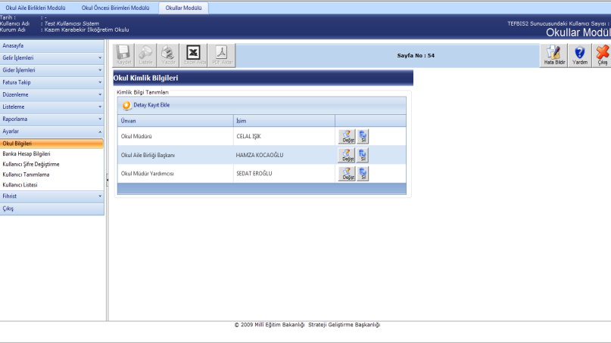
TEFBİS OKULLAR MODÜLÜ
Okul Bilgileri
Bu alan sisteme daha sonra veri girişini yapacağınız gelir ve gider kayıtlarında sistem tarafından otomatik olarak düzenlenecek olan faturalara imza atacak olan yetkililerinin ünvan ve isim bilgilerini gireceğiz alandır.
Bu ekranda “ Detay Kayıt Ekle” linkine basarsanız alt kısımdaki bilgi giriş kısımları aktif hale gelecektir.

Slide 54
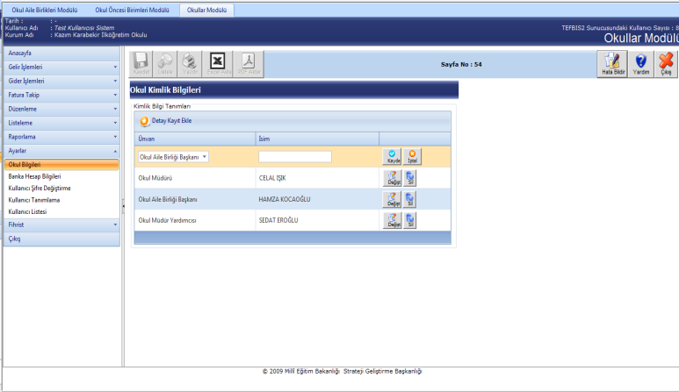
TEFBİS OKULLAR MODÜLÜ
Okul Bilgileri
1.Ünvan: Listeden ünvan bilgisini seçebileceğiniz kısımdır.
2. İsim: Seçmiş olduğunuz ünvana ait ad-soyad bilgisini bu alana yazabilirsiniz.
Bilgilerini girdiğiniz detay satırında;
(Kaydet) butonu ile detay bilgileriniz kaydedilecek,
(İptal) butonu ile detay kayıt ekleme işleminiz iptal edilecektir.
Eklemiş olduğunuz detay kayıtlarını ilgili satırda bulunan (Silme) ve (Değiştir) butonlarını kullanarak silebilir ya da düzenleyebilirsiniz.

Slide 55
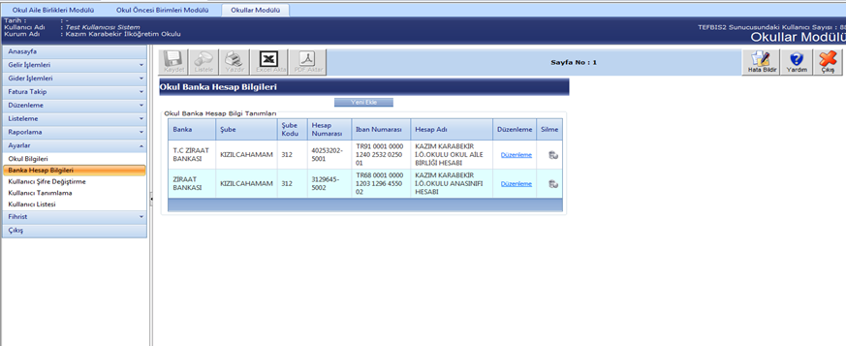
TEFBİS OKULLAR MODÜLÜ
Banka Hesap Bilgileri
Kullanmakta olduğunuz modülün ana ekran görüntüsünden “Ayarlar” işlemi seçilir ve “Banka Hesap Bilgileri” kategorisi işaretlenir.
Bu alanda bulunan “Yeni Ekle” butonuna bastığınızda karşınıza “Banka Hesap Bilgileri Kaydı” gelecektir.

Slide 56
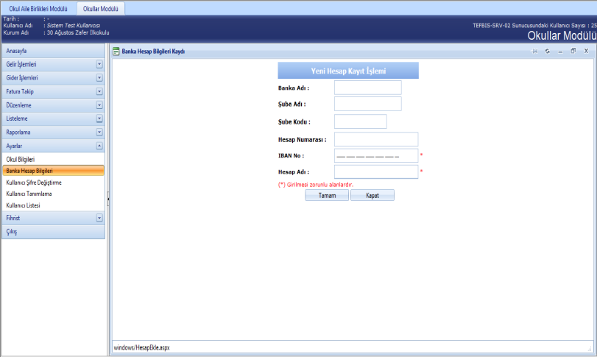
TEFBİS OKULLAR MODÜLÜ
Banka Hesap Bilgileri
Bu alanda 3 (üç) bölüm bulunmaktadır;
1. Banka Adı, Şube Adı, Şube Kodu Hesap Numarası, IBAN Numarası ve Hesap adı bilgilerini yazabileceğiniz kısımlar bulunmaktadır.
2. “Tamam” butonu ile yazdığımız bilgiler kaydedilecektir.
3. “Kapat” butonu ile ekleme işlemimiz iptal edilecektir.

Slide 57
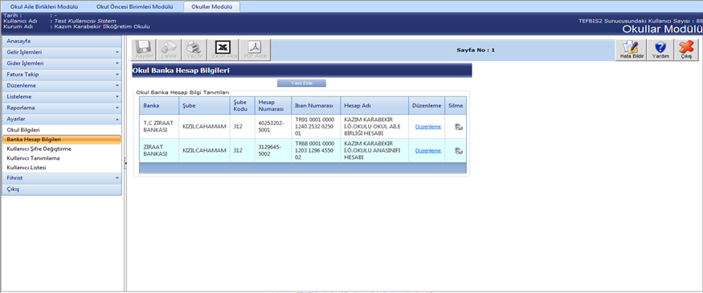
TEFBİS OKULLAR MODÜLÜ
Banka Hesap Bilgileri
Bu alanda bulunan “Düzenleme” butonu ile “Hesap Bilgileri Güncelleme” ekranı gelecektir.
Burada daha önce kaydettiğiniz bilgilerinizi değiştirebilirsiniz.
Bu alanda bulunan “Sil” butonu ile aynı satırda kayıtlı olan bilgiler silebilirsiniz.

Slide 58
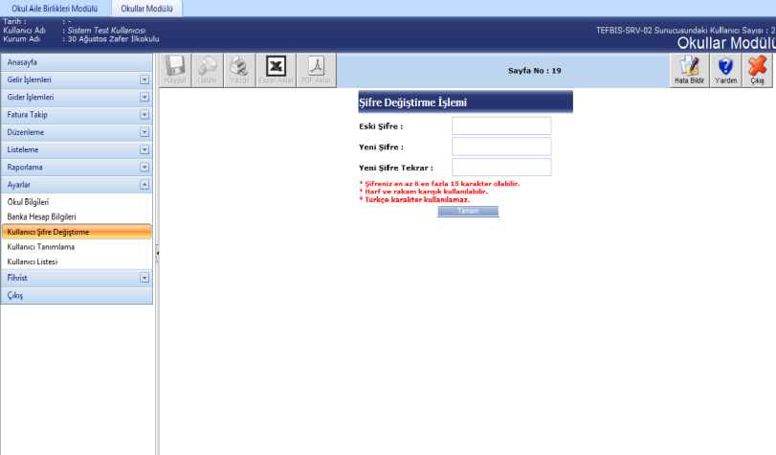
TEFBİS OKULLAR MODÜLÜ
Kullanıcı Şifre Değiştirme
Kullanmakta olduğunuz modülün ana ekran görüntüsünden “Ayarlar” işlemi seçilir ve “Kullanıcı Şifre Değiştirme” kategorisi işaretlenir.
Şifreniz en az 6, en fazla 15 karakter olabilir.
Harf ve rakam karışık kullanılabilir.
Türkçe karakter kullanılamaz.
Karşınıza gelecek olan ekranda “Eski Şifre” (sisteme giriş yapmak için hali hazırda kullandığınız şifre) “Yeni Şifre”(bu işlemden sonra sistem girişinde geçerli olmasını istediğiniz şifre) ve “Yeni Şifre Tekrar” (geçerli olmasını istediğiniz şifreyi tekrar yazdığınız kısım) bilgilerini girdikten sonra “Tamam” butonuna bastığınızda “Şifre Değiştirme” işleminiz tamamlanmış olacaktır.
Artık sisteme yeni şifrenizle giriş yapabilirsiniz.

Slide 59
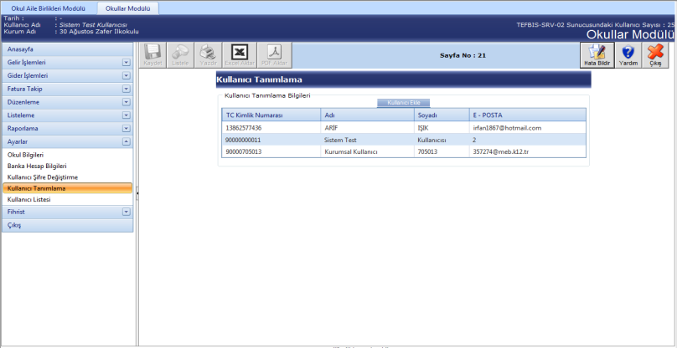
TEFBİS OKULLAR MODÜLÜ
Kullanıcı Tanımlama
Kullanmakta olduğunuz modülün ana ekran görüntüsünden “Ayarlar” işlemi seçilir ve “Kullanıcı Tanımlama” kategorisi işaretlenir.
Modülün menüsünde Kullanıcı Tanımlama seçimi yapıldıktan sonra karşınıza gelecek olan ekranda kullanıcı tanımlama bilgilerinde , “TC Kimlik Numarası”, “Adı”, “Soyadı” ve “E-posta” bilgilerinin görüldüğü sütunlar ile “Kullanıcı Ekle” butonu bulunmaktadır.

Slide 60
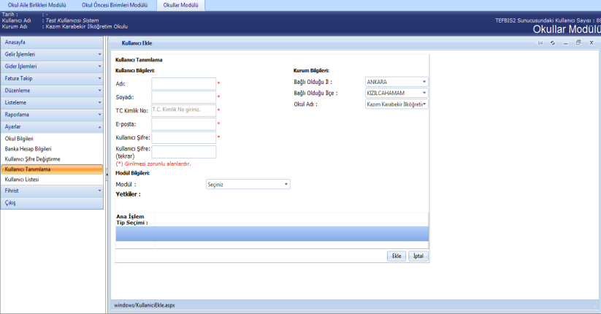
TEFBİS OKULLAR MODÜLÜ
Kullanıcı Tanımlama
Yeni kullanıcı kaydı için “Kullanıcı Ekle” butonuna bastığınızda karşınıza gelen ekranda 4 (dört) alan bulunmaktadır.
1. Bu alanda kullanıcı bilgilerini girebileceğiniz satırlar bulunmaktadır.
2. Bu alanda bulunan Kurum Bilgileri seçili olarak görüntülenecektir.
3. Bu alanda modül bilgilerini girebilirisiniz.
1
2
3
4
(*) işareti ile belirtilen kısımlar girilmesi zorunlu alanlardır.

Slide 61
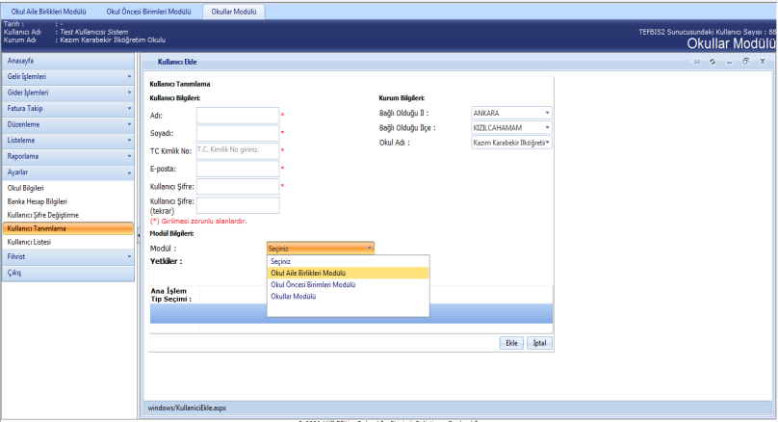
TEFBİS OKULLAR MODÜLÜ
Kullanıcı Tanımlama
Kullanıcının işlem yetkisinin olacağı alanları belirleyebilmeniz için;
Modül seçiminizi yaptıktan sonra ilgili modülün “Yetkiler” alanı açılacaktır.

Slide 62
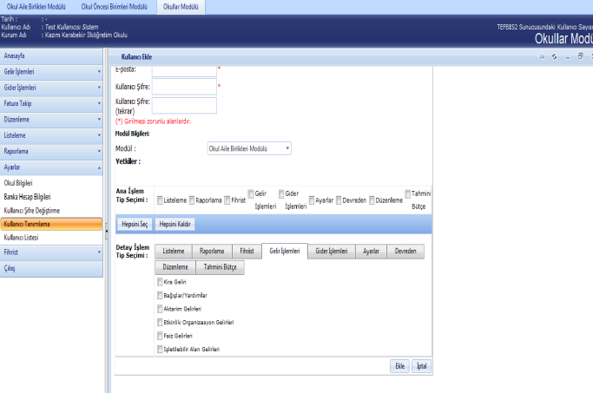
TEFBİS OKULLAR MODÜLÜ
Kullanıcı Tanımlama
Açılan “Yetkiler” alanı 2 (iki) bölümden oluşmaktadır.
1. Bu bölümde seçtiğiniz modüle ait işlemler (sol menü) bulunmaktadır. İşlemleri, yanında bulunan kutucukların üzerine basarak seçebilirsiniz. İşlem seçiminizi yaptıktan sonra “Hepsini Seç” butununa bastığınızda “Detay İşlem Tip Seçimi” bölümünde, seçtiğiniz işlem/işlemlere ait detaylı işlem tiplerinin hepsi işaretlenmiş olacaktır. “Hepsini Kaldır” butonuna bastığınızda ise “Detay İşlem Tip Seçimi” bölümünde, seçtiğiniz işlem/işlemlere ait detaylı işlem tiplerinin işaretleri kaldırılacaktır.
2. Birinci bölümde seçtiğiniz işlemlere ait detaylı işlem tip seçimlerini yapabileceğiniz bölümdür. Birinci bölümde seçtiğiniz işlemlerin, bu bölümde işlem adlarının üzerine basarak detaylı işlem tiplerini görebilirsiniz. Detaylı işlem tiplerinin yanında bulunan kutucukların üzerine basarak seçimlerinizi gerçekleştirebilirsiniz.
1
2

Slide 63
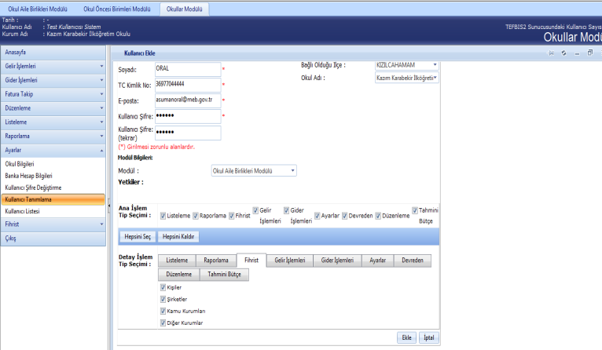
TEFBİS OKULLAR MODÜLÜ
Kullanıcı Tanımlama
4. Son olarak yeni tanımlamış olduğunuz kullanıcıya ait girmiş olduğunuz kişisel bilgileri ve yetki alanlarına girdiğiniz bilgiler; sayfanın alt kısmında bulunan
“Ekle” butonuna bastığınızda “Kullanıcı Ekleme İşleminiz” tamamlanacaktır.
“İptal” butonuna bastığınızda ise kullanıcı ekleme işleminiz iptal edilecektir.

Slide 64
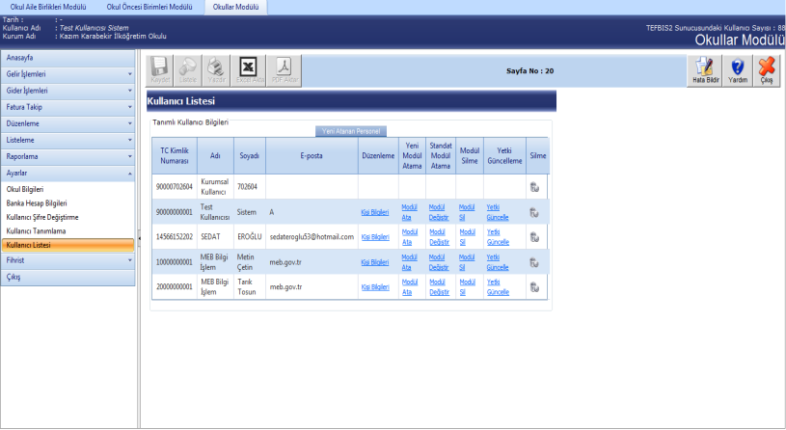
TEFBİS OKULLAR MODÜLÜ
Kullanıcı Listeleme
1
Kullanmakta olduğunuz modülün ana ekran görüntüsünden “Ayarlar” işlemi seçilir ve “Kullanıcı Listesi” kategorisi işaretlenir.
Modülün menüsünde Kullanıcı Listesi seçimi yapıldıktan sonra karşınıza gelecek olan ekranda 7 (yedi) alan bulunmaktadır.
2
3
4
5
6
7
“Kullanıcı Listeleme” kurumlar arası geçiş yapan kişi kullanıcılarının ayrıldığı kurumdan ilişiğinin kesilmesi ve yeni kurumuna geldiğinde o kurama kullanıcı olarak atanması işlemini gerçekleştirmek için tasarlanmış alandır.

Slide 65
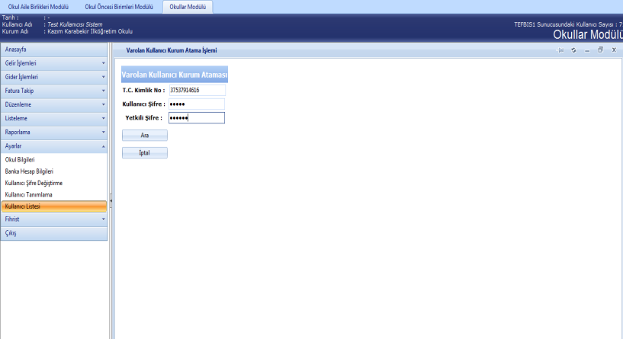
TEFBİS OKULLAR MODÜLÜ
Kullanıcı Listeleme
Alan 1 : Bu alanda bulunan “Yeni Atanan Personel” butonuna bastığınızda karşınıza daha önce sistemi tanımlaması yapılmış “Varolan Kullanıcı Kurum Atama İşlemi” gelecektir.
Açılan pencerede, daha önce sisteme herhangi bir kurumun kullanıcısı olarak tanımlanmış, ancak ilişiği kesilmiş olan kullanıcının T.C. Kimlik numarasını, kullanıcının şifresini ve işlemi gerçekleştirmeye yetkili olan kişinin şifresini girerek “Ara” butonuna bastığınızda yetki atama işlemini yapacağınız personel listelenecektir.
(Halen bir kurumda aktif kullanıcı ise; “eski kurumu ile iletişime geçin” uyarı penceresi açılacaktır.)
Personelin bilgilerinin yanında bulunan “Seç” butonuna bastığınızda yeni atanan personel kaydınız gerçekleşecektir.

Slide 66
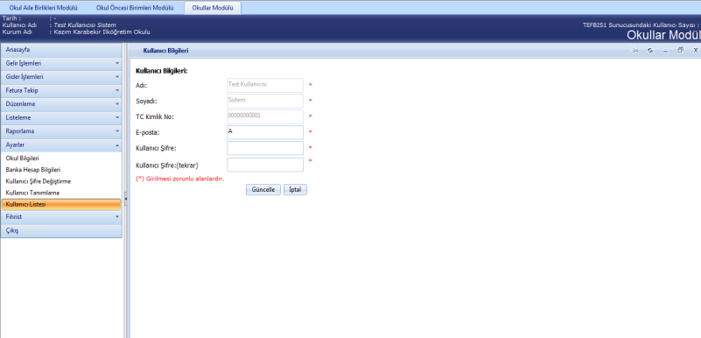
TEFBİS OKULLAR MODÜLÜ
Kullanıcı Listeleme
Alan 2 : Bu alanda kullanıcı satırında bulunan “Kişi Bilgileri” butonuna bastığınızda karşınıza kullanıcıya ait “Kişi Bilgileri” ekranı gelecektir. Burada daha önce kullanıcıya ait kaydedilen bilgileri değiştirebilirsiniz.
Açılan pencerede düzenleme yaptıktan sonra “Güncelle” butonuna bastığınızda değişiklikleriniz kaydedilecek, “İptal” butonuna bastığınızda düzenleme işleminiz iptal edilecektir.

Slide 67
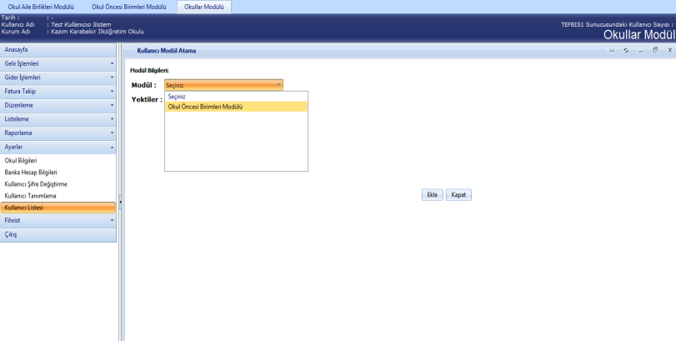
TEFBİS OKULLAR MODÜLÜ
Kullanıcı Listeleme
Alan 3 : Bu alanda kullanıcı satırında bulunan “Modül Ata” butonuna bastığınızda “Kullanıcı Modül Atama” ekranı gelecektir.

Slide 68
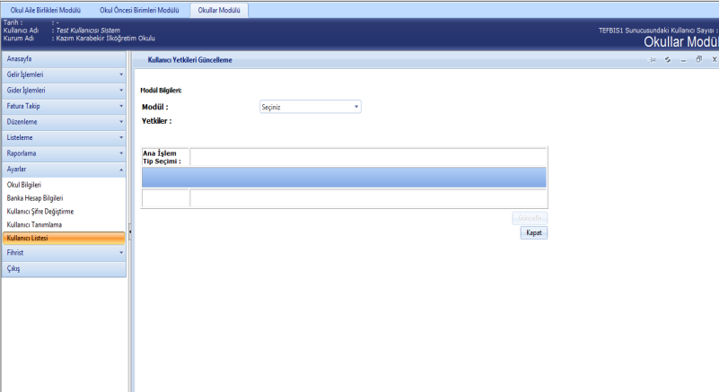
TEFBİS OKULLAR MODÜLÜ
Kullanıcı Listeleme
Alan 6 : Bu alanda kullanıcı satırında bulunan “Yetki Güncelle” butonuna bastığınızda “Kullanıcı Yetkileri Güncelleme” ekranı karşınıza gelecektir.

Slide 69
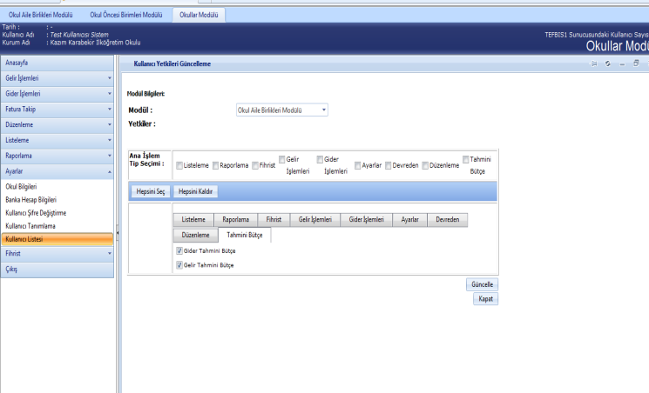
TEFBİS OKULLAR MODÜLÜ
Kullanıcı Listeleme
Karşınıza gelecek olan “Kullanıcı Yetkileri Güncelleme” ekranından modül seçimi yaptığınızda karşınıza kullanıcının yetkili olduğu kategoriler seçili olarak gelecektir.
İstediğiniz yetki değişikliğini yaparak “Güncelle” butonuna bastığınızda yetki güncelleme işleminiz kaydedilecektir.

Slide 70
TEFBİS OKULLAR MODÜLÜ
Raporlama İşlemleri
Raporlama
TEFBİS sistemi Okullar Modülünde, Gelir-Gider Raporlama işlemleri; “Aylık Raporlar”, “Aylık Gelir Raporları”, “Aylık Gider Raporları”, “Tarih Aralığına Göre Raporlar”, “Tarih Aralığına Göre Gelir Raporları”, “Tarih Aralığına Göre Gider Raporları”, “Kaynak Tipine Göre Raporlar”, “Kaynak Tipine Göre Gider Raporlar”, “Kaynak Tipine Göre Gelir Raporları”, “İşlem Tipine Göre Raporlar”, “Okul Aile Birlikleri Gelir / Gider Raporu”, “Döner Sermaye İşletmeleri Gelir / Gider Raporu”, “Okul Öncesi Birimleri Gelir Gider Raporu”, “Faaliyet Koduna Göre Gelir Gider Raporu”, “Okul Fatura Raporu” ve “ Kesinleşmiş Bütçe Harcamaları Raporu olarak sıralanmıştır.

Slide 71
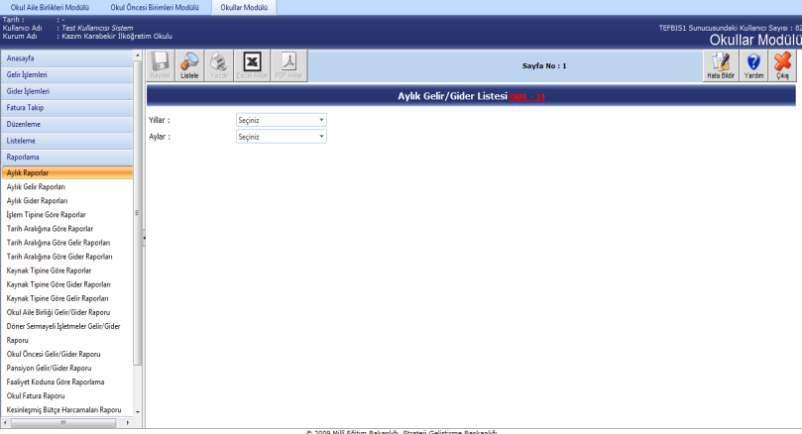
TEFBİS OKULLAR MODÜLÜ
Raporlama İşlemleri
Örnek : Aylık Raporlar
Kullanmakta olduğunuz modülün ana ekran görüntüsünden “Raporlama” işlemi seçilir ve “Aylık Raporlar” kategorisi işaretlenir.
Modülün menüsünde Aylık Raporlar seçimi yapıldıktan sonra karşınıza gelecek olan ekran kısmında görüldüğü gibi olacaktır.
Karşınıza gelen ekranda listeleme işlemini gerçekleştirmek istediğiniz “Ay” ve “Yıl” seçimlerini yapabilirsiniz.
Seçiminizi yaptıktan sonra “ ” (Listele) butonuna bastığınızda karşınıza belirttiğiniz yıl ve aydaki “Aylık Gelir – Gider Listesi” ekranı gelecektir.

Slide 72
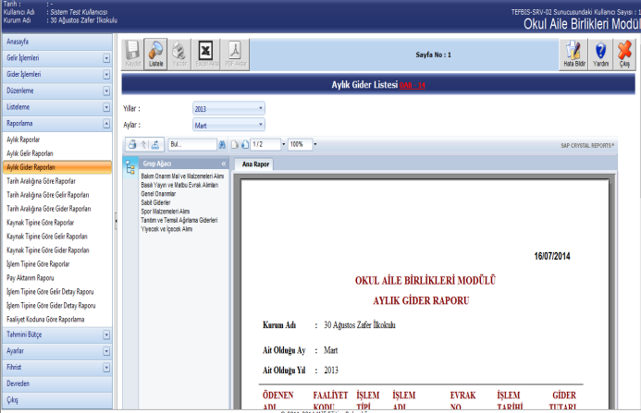
TEFBİS OKULLAR MODÜLÜ
Raporlama İşlemleri
1
2
3
Bu ekranda “Aylık Gelir – Gider Raporu” tablosu düzenlenmiş olarak gelecektir.

Slide 73
Okul öncesi ve okul aile birlikleri modülü

Slide 74
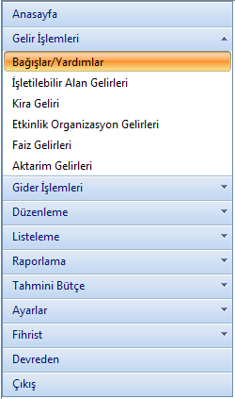
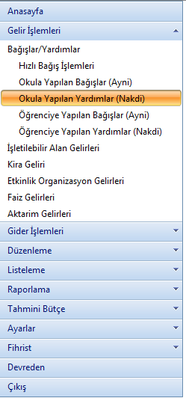
TEFBİS OKUL AİLE BİRLİKLERİ MODÜLÜ
Okul Aile Birliği Modülü Gelir / Gider İşlemleri
TEFBİS Sistemi dahilinde bulunan kayıt işlemleri “Gelir” ve “Gider” olarak 2 (iki) ana tipten oluşmaktadır.
Gelir ve gider kayıtları da kendi içinde “Ayni” ve “Nakdi” olarak ikiye ayrılmaktadır.
Sistemindeki gelir-gider kayıt işlemleri bu alt ayrımına göre 4 (dört) temel ekrandan oluşmaktadır.
Bunlar;
Ayni Gelir İşlemleri
Nakdi Gelir İşlemleri
Ayni Gider İşlemleri
Nakdi Gider İşlemleri
olarak sıralanmaktadır.

Slide 75
TEFBİS OKUL AİLE BİRLİKLERİ MODÜLÜ
Okul Aile Birliği Modülü Ayni Gelir İşlemleri
1. Ayni Gelir İşlemleri
Örnek : Ana ekran görüntüsünden, gelir işlemleri kısmı işaretlendikten sonra Bağışlar/Yardımlar seçimi yapılır ve Okula Yapılan Bağışlar (Ayni) kategorisi işaretlenir.
Modülde Ayni Gelir işlemi seçmeniz durumunda karşınıza gelecek olan ekran “Ayni Gelir İşlemi” kısmında görüldüğü gibi olacaktır.

Slide 76
TEFBİS OKUL AİLE BİRLİKLERİ MODÜLÜ
Okul Aile Birliği Modülü Ayni Gelir İşlemleri
1
Alan 1 : İşlem Genel Bilgileri alanında menüden seçmiş olduğunuz işlemin adı görüntülenir.
Alan 2 : Gelir Bilgileri alanında “Kaynak Tipi” (Ödeyen tipi ile ödenen tipi bilgileri) ve “Açıklama” kısımlarından oluşmaktadır.
Kaynak Tipi Seçimi : Gelir işlemlerinde elde edilen gelirin kimden elde edildiğinin belirleneceği kısımdır.
2
4
3
5

Slide 77
TEFBİS OKUL AİLE BİRLİKLERİ MODÜLÜ
Okul Aile Birliği Modülü Ayni Gelir İşlemleri

Slide 78
TEFBİS OKUL AİLE BİRLİKLERİ MODÜLÜ
Okul Aile Birliği Modülü Ayni Gelir İşlemleri
Kaynak tipi başlığının solundaki açılır kutuya bastığınızda işleminize ait kaynak tipini belirleyeceğiniz kategori listesi gelecektir. Kaynak tipi sınıflandırmasında 7 (yedi) temel sınıflandırma hazırlanmıştır. Açılır kutuda karşınıza gelen gruplar detaylı sınıflandırma listesidir. Bu alt sınıflandırmanın yapısı aşağıdaki şekildedir;
Veli / Vatandaş - Veliler - Öğrenciler - Personel/Öğretmen - Hayırseverler Diğer Gerçek kişiler Yerel Yönetim Birimleri - İl Belediyeleri - İlçe Belediyeleri - Muhtarlıklar - Diğer Yönetim Birimleri | Kamu Kurum ve Kuruluşları - Bakanlıklar - Genel Müdürlükler - Başkanlıklar Daire Başkanlıkları Sivil Toplum Örgütleri - Dernekler - Vakıflar - Birlikler - Meslek Odaları - Sendikalar - Borsalar | Özel Kurum ve Kuruluşlar Özerk Kurum ve Kuruluşlar - Özel İdareler - Üst Kurullar Özerk Kurumlar Uluslararası Kurum ve Kuruluşları - Uluslar arası Organizasyonlar - Uluslararası Özerk Kuruluşlar - Uluslararası Özel Kurum ve Kuruluşlar - Yurtdışı Kamu Kurum ve Kuruluşları - Yurtdışı Yerel Yönetim Birimleri - Yurtdışı Özerk Kurum ve Kuruluşlar

Slide 79
TEFBİS OKUL AİLE BİRLİKLERİ MODÜLÜ
Okul Aile Birliği Modülü Ayni Gelir İşlemleri
Alan 3 : Toplam Tutar : Detay bilgi girişi yapmış olduğunuz satırların “Satır Toplamı” alanlarının toplamı sistem tarafından otomatik olarak bu alana yansır.
Alan 4 : Evrak bilgileri kısmı “Evrak No”, “Evrak Tarihi” ve “Faaliyet Kodu” kısımlarından oluşmaktadır. “Evrak No”, “Evrak Tarihi” ve “Faaliyet Kodu” bilgileri girişi vardır.
Alan 5 : “Evrak Detay Bilgileri” alanında sol üst kısımda bulunan “Detay Kayıt Ekle” linkine basarsanız alt kısımdaki bilgi giriş kısımları aktif hale gelecektir. Bilgi giriş kısmında 8 (sekiz) öğe bulunmaktadır.
8
1
2
3
4
5
6
7

Slide 80
TEFBİS OKUL AİLE BİRLİKLERİ MODÜLÜ
Okul Aile Birliği Modülü Ayni Gelir İşlemleri
Gelir Bilgileri, Evrak Bilgileri ve Detay Bilgileri‟ni girdiğiniz gelir işleminizi sisteme kaydetmek için “Kaydet” butonuna basmayı unutmayınız!

Slide 81
TEFBİS OKUL AİLE BİRLİKLERİ MODÜLÜ
Okul Aile Birliği Modülü Ayni Gelir İşlemleri
“Kaydet” butonuna bastığınızda karşınıza, işlem kaydınıza ait oluşturulan formu imzalayan seçimi ekranı gelecektir.
“İmzalayan Adı” kısmından, daha önce Okul Bilgileri kısmında sisteme kayıt ettiğiniz imza yetkilisi seçiminizi yapabilirsiniz.
“Tamam”a bastığınızda, işlem kayıt çıktısı ekranından “Formu yazdır” kısmına basarak çıktınızı alabilecek,
“İptal” e bastığınızda yazdırma işleminiz iptal edilecektir.
Kayıt Çıktısı

Slide 82
TEFBİS OKUL AİLE BİRLİKLERİ MODÜLÜ
Okul Aile Birliği Modülü Ayni Gider İşlemleri
Örnek : Ana ekran görüntüsünden, Sol menüden “Gider İşlemleri” kısmı işaretlendikten sonra “Kırtasiye ve Büro Malzemeleri Alımı” seçimi yapılır ve “Yayın ve Basım Giderleri” kategorisi işaretlenir.
Alan 1 : Gider Bilgileri alanında “Kaynak Tipi” (Ödeyen tipi ile ödenen tipi bilgileri ve “Açıklama” kısımlarından oluşmaktadır.
Kaynak Tipi Seçimi : Gider işlemlerinde alım/hizmet karşılığı yapılan ödemenin kime yapıldığının belirleneceği kısımdır.
2
1
3

Slide 83
TEFBİS OKUL AİLE BİRLİKLERİ MODÜLÜ
Okul Aile Birliği Modülü Ayni Gider İşlemleri
1
2
3
Ödenen Tipi solundaki açılır kutuya bastığınızda işleminize ait kaynak tipini belirleyeceğiniz kategori listesi gelecektir.
Kaynak tipinizi seçtikten sonra “Kişi/Kurum Ekle” butonuna bastığınızda, seçmiş olduğunuz (Özel Kurum ve Kuruluşlar) kaynak tipi kategorisinde, daha önce “Fihrist” bölümünden bilgi girişlerini gerçekleştirmiş olduğunuz Kurum ve Kuruluşa ait “Vergi No” ve “Şirket Adı” ile arama veya daha önce bilgi girişi yapılmamış ise “Yeni Ekle” seçeneklerinin sunulacağı ekran gelecektir.

Slide 84
TEFBİS OKUL AİLE BİRLİKLERİ MODÜLÜ
Okul Aile Birliği Modülü Ayni Gider İşlemleri
10
9
1
2
3
4
5
6
7
8

Slide 85
TEFBİS OKUL AİLE BİRLİKLERİ MODÜLÜ
Okul Aile Birliği Modülü Ayni Gider İşlemleri
“ “ Gider Bilgileri, Evrak Bilgileri ve Detay bilgileri‟ni girdiğiniz gider işleminizi sisteme kaydetmek için “Kaydet” butonuna basmayı unutmayınız!
“Kaydet” butonuna bastığınızda karşınıza, işlem kaydınıza ait oluşturulan formu imzalayan seçimi ekranı gelecektir. “İmzalayan Adı” kısmından, , daha önce Okul Bilgileri kısmında sisteme kayıt ettiğiniz imza yetkilisi seçiminizi yapabilirsiniz. “Tamam”a bastığınızda, işlem kayıt çıktısı ekranından “Formu yazdır” kısmına basarak çıktınızı alabilecek, “iptal”e bastığınızda yazdırma işleminiz iptal edilecektir.

Slide 86
TEFBİS OKUL AİLE BİRLİKLERİ MODÜLÜ
Gelir – Gider Düzenleme Listesi
1
3
4
5
2
TEFBİS sistemi dahilinde düzenleme listeleri “Gelir” ve “Gider” olarak 2 (iki) ana tipten oluşmaktadır.
Örnek : Gelir Düzenleme Listesi
Kullanmakta olduğunuz modülün ana ekran görüntüsünden “Düzenleme” işlemi seçilir ve “Gelir Düzenleme Listesi” kategorisi işaretlenir.
Modülün menüsünde gelir düzenleme listesi seçimi yapıldıktan sonra karşınıza gelecek olan ekran yukarıda görüldüğü gibi olacaktır. Gelir düzenleme listesi ekranında bulunan listenin sütunları “Kullanıcı Adı”, “Ödeyen”, “İşlem Tipi”, “Ödeme Miktarı (TL)” , “Ödeme Tarihi” , “Evrak No” ve “Kayıt Tarihi” olarak adlandırılmıştır.
“Kullanıcı Adı” sütununda; kaydı yapan sistem kullanıcısının adı ve soyadı,
“Ödeyen” sütununda; gelirin elde edildiği kaynağın adı,
“İşlem Tipi” sütununda; gelir işleminin türü gösterilmektedir.

Slide 87
TEFBİS OKUL AİLE BİRLİKLERİ MODÜLÜ
Raporlama İşlemleri
Örnek : Aylık Raporlar
Kullanmakta olduğunuz modülün ana ekran görüntüsünden “Raporlama” işlemi seçilir ve “Aylık Raporlar” kategorisi işaretlenir.
Modülün menüsünde Aylık Raporlar seçimi yapıldıktan sonra karşınıza gelecek olan ekran kısmında görüldüğü gibi olacaktır.
Karşınıza gelen ekranda listeleme işlemini gerçekleştirmek istediğiniz “Ay” ve “Yıl” seçimlerini yapabilirsiniz.
Seçiminizi yaptıktan sonra “ ” (Listele) düğmesine bastığınızda karşınıza belirttiğiniz yıl ve aydaki “Aylık Gelir – Gider Listesi” ekranı gelecektir.

Slide 88
TEFBİS OKUL AİLE BİRLİKLERİ MODÜLÜ
Raporlama İşlemleri
1
2
3
Bu ekranda “Aylık Gelir – Gider Raporu” tablosu düzenlenmiş olarak gelecektir.

Slide 89
TEFBİS OKUL AİLE BİRLİKLERİ MODÜLÜ
Tahmini Bütçe Giriş
Tahmini bütçe girişleri bir sonraki yılın tahmini bütçesinin girilmesi demektir.
TAHMİNİ BÜTÇE GİRİŞLERİ «OKUL AİLE BİRLİĞİ HESABINDAN» YAPILMAKTADIR.
1
2
4
3
TAHMİNİ BÜTÇE GİRİŞLERİ SON TARİH
18.01.2015

Slide 90
TEFBİS OKUL AİLE BİRLİKLERİ MODÜLÜ
Tahmini BÜTÇE
Gelir Tahmini Bütçe
Okul Aile Birliği Modülü ana ekran görüntüsünde sol menüden, Tahmini Bütçe seçimi yapılır ve Gelir Tahmini Bütçe kategorisi işaretlenir.
Okul Aile Birliği Modülünde Gelir Tahmini Bütçe seçtiğinizde “Gelir – Gider İşlemleri Tahmini Bütçe” bütçe tanımları ekranı karşınıza gelir.
Bu ekranda 3 (üç) alan bulunmaktadır.
Alan 1 : Bu alanda tahminlerini yapacağınız kategoriler bulunmaktadır.
Alan 2 : Bu alan satırlarında, işlem tanımlarına göre tahmini miktarlarınızı yazabileceğiniz alandır.
Alan 3 : Bütçe Toplam Miktarı’nı bu alanda görebilirsiniz.
“Kaydet” butonuna bastığınızda girdiğiniz bilgiler kaydedilecektir.
1
2
3

Slide 91
TEFBİS OKUL AİLE BİRLİKLERİ MODÜLÜ
Tahmini BÜTÇE
AKTARIM GELİRİ: ÖNÜMÜZDEKİ YIL İÇİN DİĞER KURUM VEYA KURULUŞLARDAN OKULUNUZA AKTARILMASI PLANLANAN PARA MİKTARI (İL MEM, İLÇE MEM VEYA DİĞER KURUM VEYA KURULUŞLAR
KANTİN GELİRİ: KANTİNLİ OKULLAR NET GELİRLERİNİ DEĞİL %10 İL PAYI,
%10 İLÇE YAPI
% 3 MALİYE PAYI
KESİNTİSİ YAPILMADAN BÜRÜT TUTAR YAZACAKLAR.

Slide 92
TEFBİS OKUL AİLE BİRLİKLERİ MODÜLÜ
Devreden Bakiye
Kullanmakta olduğunuz modülün ana ekran görüntüsünden “Devreden” işlemi seçilir.
Bu ekranda Devren bakiyeniz 2010 Yılından, 2011 Yılına devir bakiyeniz manuel olarak kurum kullanıcıları tarafından veri girişi yapılmıştır.
Ancak, daha sonraki yıl geçişlerinde bu alana veri girişi yapılmayacaktır.
Sisteme kullanıcılar tarafından veri girişi yapılan gelir – gider kayıtlarının hesaplamaları sistem tarafından yapılarak, “Gelecek Yıla Devreden Bakiyeniz” otomatik olarak yansıtılacaktır.

Slide 93
TEŞEKKÜR EDERİZ
İLÇE VEYA OKULLARIMIZ PROBLEMLERİNİ İL TEFBİS FORMATÖRÜNE İLETECEKLERDİR.
NURETTİN BOZDEMİR
TEFBİS İL KOORDİNATÖRÜ

Slide 94
Döner Sermaye İşletmeleri Modülü

Slide 95
TEFBİS DÖNER SERMAYE İŞLETMELERİ MODÜLÜ
DÖSE Modülü Gelir İşlemleri
Döner Sermaye İşletmeleri Modülü ana sayfasında sol menüde “Gelir İşlemleri” seçtiğinizde “Döner Sermaye İşletmeleri – Gelir İşlemleri” ekranı karşınıza gelir.

Slide 96
TEFBİS DÖNER SERMAYE İŞLETMELERİ MODÜLÜ
DÖSE Modülü Gelir İşlemleri
Alan 1 : Bu alanda gelir işlemlerinizi kaydedeceğiniz “Ay” ve “Yıl” seçimlerini yapabilirsinizç
Alan 2 : Bu alanda gelir işlemini yapacağınız kategoriler bulunmaktadır.
Alan 3 : Bu alan satırlarında, işlem tanımlarına göre gelir miktarlarınızı yazabileceğiniz alandır. Miktar bilgilerinizde, bulunduğunuz ay içerisinde düzenleme yapabilirsiniz.
Alan 4 : Bu alanda Bütçe Toplam Miktarı’nı görebilirsiniz.
1
2
3
4
Girdiğiniz bilgileri sisteme kaydetmek için “Kaydet” butonuna bastığınızda, kaydınızın gerçekleştiğine dair uyarı mesajı gelecektir.

Slide 97
TEFBİS DÖNER SERMAYE İŞLETMELERİ MODÜLÜ
DÖSE Modülü Gelir İşlemleri

Slide 98
TEFBİS DÖNER SERMAYE İŞLETMELERİ MODÜLÜ
DÖSE Modülü Gider İşlemleri

Slide 99
TEFBİS DÖNER SERMAYE İŞLETMELERİ MODÜLÜ
DÖSE Modülü Gelir – Gider Düzenleme Listesi
1
2
3
4
5
Düzenleme
Kullanmakta olduğunuz modülün ana ekran görüntüsünden “Düzenleme” işlemi seçilir.
Modülün menüsünde düzenleme seçimi yapıldıktan sonra karşınıza gelecek olan ekran yukarıda görüldüğü gibi olacaktır. “Düzenleme Talebi “ ekranında düzeltme istediğimiz kayda ilişkin “Yıllar”, “Aylar” ve “İşlem Tipi” seçimi görüntülenecektir.
Düzeltme talebi istediğimiz kayda ilişkin yıl, ay ve işlem tipini belirledikten sonra “Devam” düğmesine bastınızda karşınıza “Düzenleme Talep Formu” ekranı gelecektir.

Slide 100
ÖZEL
OKULLAR Modülü

Slide 101
TEFBİS ÖZEL OKULLAR MODÜLÜ
Özel Okullar Modülü Ana Sayfa
1
2
3
5
6
4
“Özel Okullar Modülü” TEFBİS Sisteminde, özel okulların gelir ve gider kayıtlarını gerçekleştireceği modüldür.
Özel okullar Modülünün ana sayfasında 6 (altı) önemli alan bulunmaktadır.

Slide 102
TEFBİS ÖZEL OKULLAR MODÜLÜ
Özel Okullar Modülü Gelir İşlemleri
4
1
2
3

Slide 103
TEFBİS ÖZEL OKULLAR MODÜLÜ
Özel Okullar Modülü Gider İşlemleri
4
1
3
2

Slide 104
TEFBİS ÖZEL OKULLAR MODÜLÜ
Özel Okullar Anket Listesi
Bu ekran Bakanlıkça belli aralıklarla uygulanacak olan öğrenci başı eğitim harcamalarına ilişkin anketlere ulaşımı sağlamaktadır.
“Özel Okullar Modülü” ana ekran görüntüsünde, sol menüden “Anket Listesi” seçilir.
Karşınıza gelecek olan bu ekranda “Anketler” açılır penceresinden uygulanacak ankete ulaşabilirsiniz.

Slide 105
TEŞEKKÜR EDERİZ
İLÇE VEYA OKULLARIMIZ PROBLEMLERİNİ İL TEFBİS KOORDİNATÖRÜNE İLETECEKLERDİR.
NURETTİN BOZDEMİR
TEFBİS İL KOORDİNATÖRÜ

